Slide 1
C#8 Зачем?

Slide 2
TODO: крутое отвлеченное вступление
Притча про консерватора

Slide 3
C#8 уже скоро
TODO: добавить картинку с milestones

Slide 4
График возможностей C#
TODO
Notes:
После переписывания текущего компилятора, Microsoft стали пилить фитчи очень быстро

Slide 5
Реакция на возможность
TODO: какртинка со слюнками
TODO: картинка с хейтом
Notes:
Типа одни говорят, что так давно ждали, другие что нахрен надо
И те и другие правы, перечислить то что не взлетело

Slide 6

Notes:
Хотелось бы заглянуть немного в будущее, по средствам гитхаба, и не просто подсмотреть, что мы СМОЖЕМ делать в ближайшее время, но и понять, ЗАЧЕМ это всем пригодится

Slide 7
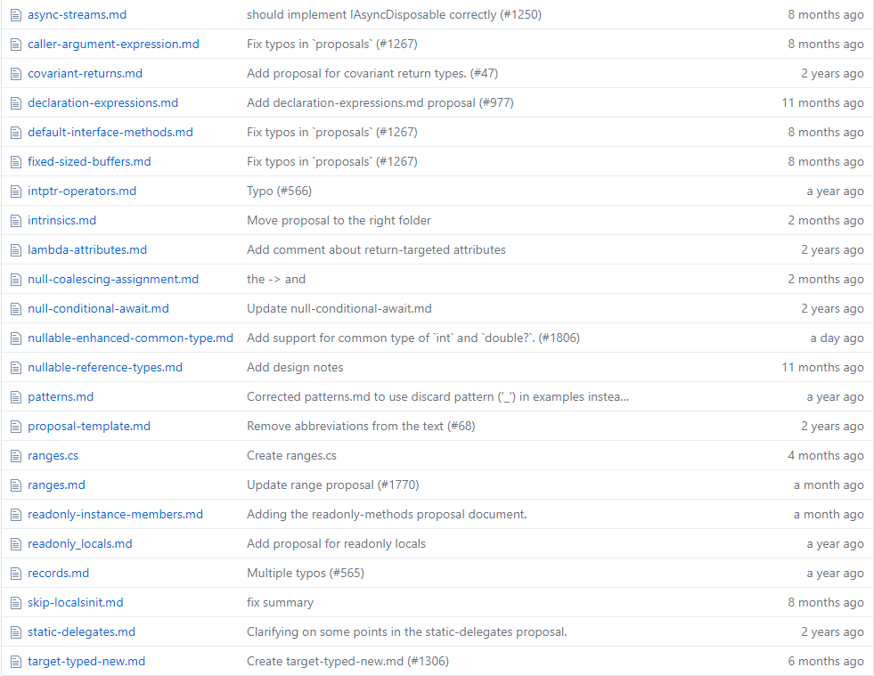
Proposals

Slide 8
Language Feature Status
Default Interface Methods
Nullable reference type
Recursive patterns
Async streams
Caller expression attribute
Target-typed new
Pattern-based using
Generic attributes
Ranges
Default in deconstruction
Relax ordering of ref and partial modifiers
Null Coalescing Assignment
Alternative interpolated verbatim strings
stackalloc in nested contexts
Notes:
Ожидаемых фитч много, и просто перечисление и разбор их занял бы целых доклад. Но если я так буду делать, многие заскучают, ведь многие пришли сюда за ответом на вопрос «зачем?», ну или «за что?»

Slide 9
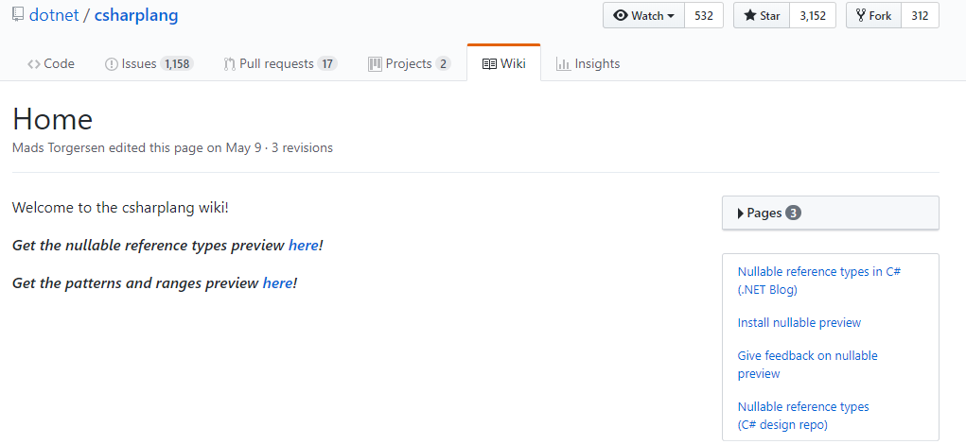
github.com/dotnet/csharplang/wiki

Slide 10
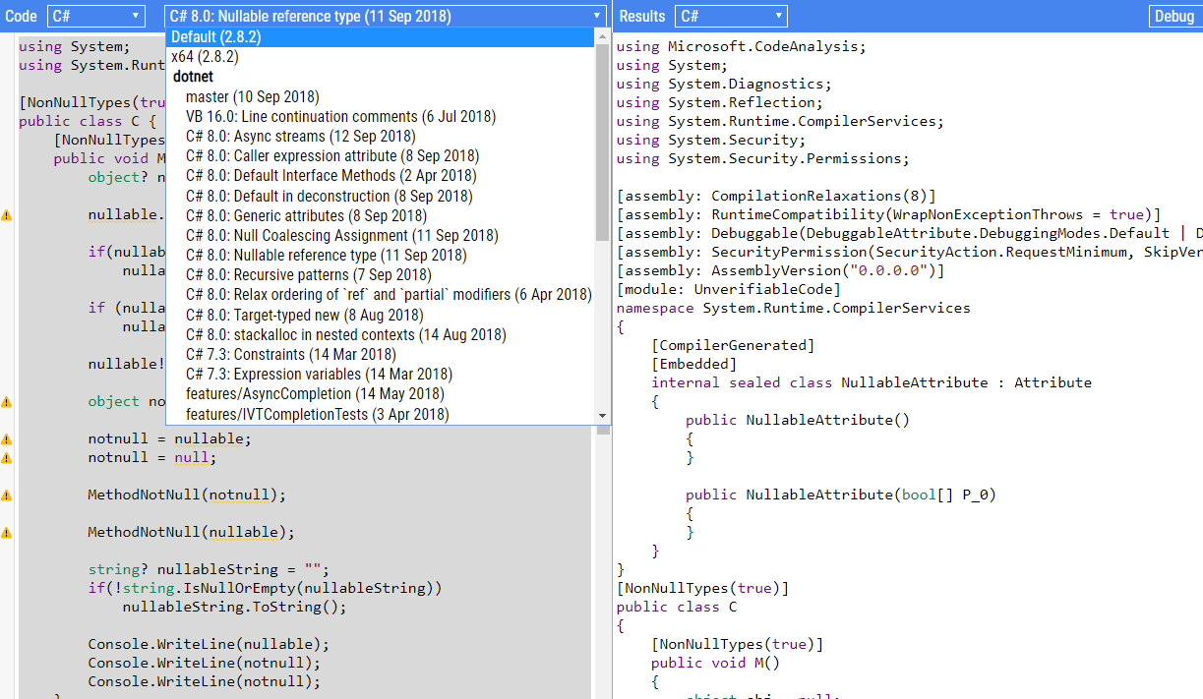
sharplab.io

Slide 11
План
Nullable reference type
Recursive patterns
Ranges
Target-typed new
Default Interface Methods
Notes:
Ожидаемых фитч много, и просто перечисление и разбор их занял бы целых доклад. Но если я так буду делать, многие заскучают, ведь многие пришли сюда за ответом на вопрос «зачем?», ну или «за что?»

Slide 12
Все еще может измениться!

Slide 13

The billion-dollar mistake
I call it my billion-dollar mistake. It was the invention of the null reference in 1965. At that time, I was designing the first comprehensive type system for references in an object oriented language (ALGOL W). My goal was to ensure that all use of references should be absolutely safe, with checking performed automatically by the compiler. But I couldn't resist the temptation to put in a null reference, simply because it was so easy to implement. This has led to innumerable errors, vulnerabilities, and system crashes, which have probably caused a billion dollars of pain and damage in the last forty years.
Notes:
Sir Charles Antony Richard Hoare

Slide 14
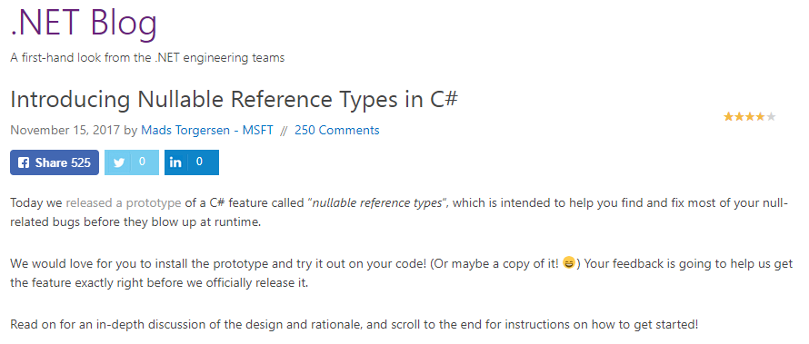
Nullable reference type
Notes:
На ITSubbotink эта тема заинтересовала людей

Slide 15
Как это работает?
object? nullable = null;
object notnull = "";

Slide 16
Как это работает?
object? nullable = null;
object notnull = null;
warning CS8600: Converting null literal or possible null value to non-nullable type.

Slide 17
Обратная совместимость?
namespace System.Runtime.CompilerServices {
[AttributeUsage(AttributeTargets.Class |
AttributeTargets.Constructor | AttributeTargets.Delegate |
AttributeTargets.Enum | AttributeTargets.Event |
AttributeTargets.Field | AttributeTargets.Interface |
AttributeTargets.Method | AttributeTargets.Module |
AttributeTargets.Property | AttributeTargets.Struct,
AllowMultiple = false)]
internal sealed class NonNullTypesAttribute : Attribute {
public NonNullTypesAttribute(bool enabled = true) { }
}
}

Slide 18
Обратная совместимость?
static void Main(string[] args) {
object? nullable = null;
object notnull = null;
}
warning CS8632: The annotation for nullable reference types should only be used in code within a '[NonNullTypes(true)]' context.

Slide 19
Обратная совместимость?
[NonNullTypes(true)]
static void Main(string[] args){
object? nullable = null;
object notnull = null;
}
warning CS8600: Converting null literal or possible null value to non-nullable type.

Slide 20
Обратная совместимость?
Compiler flag:
The nullability warnings are produced when using language version 8.0 (or above) and the nullability feature is turned on. Warnings can be suppressed by usual mechanisms.

Slide 21
Возможности
object? nullable = null;
nullable.ToString();
if(nullable != null)
nullable.ToString();
if (nullable is string)
nullable.ToString();
nullable!.ToString();
warning CS8602: Possible dereference of a null reference.

Slide 22
Silencing operator
Используется только для подавления Warnings:
nullable!.ToString();
MethodNotNull(nullable!);

Slide 23
Возможности
object notnull = "";
notnull = nullable;
notnull = null;
warning CS8600: Converting null literal or possible null value to non-nullable type.

Slide 24
Как же мигрировать?
Compiler flag
[NonNullTypes(true)]
Отключение определенных warnings
Silencing operator

Slide 25
Парочка деталей: отслеживание
object notnull = "";
MethodNotNull(notnull);
warning CS8604: Possible null reference argument for parameter 'notnull' in 'void C.MethodNotNull(object notnull)'.
notnull = nullable;
notnull = null;

Slide 26
Парочка деталей: generics
void Generic<T>(T gen)
where T: class?
{
MethodNotNull(gen);
}
warning CS8604: Possible null reference argument for parameter 'notnull' in 'void C.MethodNotNull(object notnull)'.

Slide 27
Парочка деталей: generics
void Generic<T>(T? gen)
where T: class
{
MethodNotNull(gen);
}
error CS8627: A nullable type parameter must be known to be a value type or non-nullable reference type. Consider adding a 'class', 'struct', or type constraint.

Slide 28
Парочка деталей: IsNullOrEmpty
string? nullableString = "";
if(!string.IsNullOrEmpty(nullableString))
nullableString.ToString();

Slide 29
Парочка деталей: IsNullOrEmpty
[EnsuresNotNull]: void ThrowsIfNull([EnsuresNotNull] object? o)
[NotNullWhenFalse]: bool IsNullOrEmpty([NotNullWhenFalse] string? s)
[AssertsTrue]: void Debug.Assert([AssertsTrue] bool condition)
[AssertsFalse]

Slide 30
Pattern matching
Type pattern
obj is Image
Const pattern
obj is 42
Var pattern
obj is var variable
Discard pattern
obj is var _
Recursive Pattern

Slide 31
Recursive pattern
Positional Pattern
Property Pattern
Recursive pattern

Slide 32
Positional Pattern
class Image {
public string Name { get; set; }
public string Author { get;set; }
public Shape Shape { get; set; }
public void Deconstruct(out string name, out string author,
out Shape shape){
name = Name;
author = Author;
shape = Shape;
}
}

Slide 33
Positional Pattern
object image = new Image {
Name = "Черный квадрат",
Author = "Малевич"};
// with positional pattern
if(image is Image("Черный квадрат", "Малевич", _) img)
Console.WriteLine(img.Name);
// without positional pattern
if (image is Image img && img.Name == "Черный квадрат" &&
img.Author == "Малевич")
Console.WriteLine(img.Name);

Slide 34
Как это работает?
image is Image("Черный квадрат", "Малевич", _) img
???
if(image is Image img){
img.Deconstruct(
out string name, out string author, out _);
if(name == "Черный квадрат" &&
author == "Малевич")
Console.WriteLine(img.Name);
}

Slide 35
Рекурсивное сопоставление с образцом
class Shape {
public string Color { get; set; }
public int Size { get; set; }
public void Deconstruct(out string color, out int size){
color = Color;
size = Size;
}
}

Slide 36
Рекурсивное сопоставление с образцом
object image = new Image {
Shape = new Square { Color = "black", Size = 80 }
};
if(image is Image(_, _, Shape("black", _)) img)
Console.WriteLine(img.Name);
// sub-pattern can be simplified
if(image is Image(_, _, ("black", _)) img)
Console.WriteLine(img.Name);

Slide 37
Монада Option/Maybe
Option option = …;
switch(option){
case Some(var value):
Console.WriteLine(value);
break;
case None():
Console.WriteLine("Null");
break;
}

Slide 38
Property Pattern
object image = new Image {
Name = "Черный квадрат",
Author = "Малевич"
};
if(image is Image {
Name: "Черный квадрат",
Author: "Малевич" } img)
Console.WriteLine(img.Name);

Slide 39
Property Pattern не требует наличия метода Deconstruct

Slide 40
Recursive pattern
if(image is Image {
Name: "Черный квадрат",
Author: "Малевич",
Shape: Square("black", _)
} img)
Console.WriteLine(img.Name);

Slide 41
Парочка деталей: extention Deconstruct
public static void Deconstruct(this string str, out int length){
length = str.Length;
}
…
if(image is Image(_, String(7), _) img)
Console.WriteLine(img.Name);

Slide 42
Парочка деталей: Deconstruct и 1 аргумент
String
image is Image(_, (7), _)
error CS0029: Cannot implicitly convert type 'int' to 'string'

Slide 43
А как же быдлокод?
switch(image){
case Image(String(14), String(7), (String(12), 80)) img:
Console.WriteLine(img.Name);
break;
case Image(_, _, (_, 80)) img:
Console.WriteLine(img.Name);
break;
}

Slide 44
Ranges
int[] array = { 1, 2, 3, 4, 5, 6, 7, 8, 9 };
Span<int> span = array[1..3];
// out: [2, 3]

Slide 45
System.Index
public readonly struct Index {
private readonly int _value;
public int Value => _value < 0 ? ~_value : _value;
public bool FromEnd => _value < 0;
public Index(int value, bool fromEnd) {
if (value < 0) throw new ArgumentException();
_value = fromEnd ? ~value : value;
}
public static implicit operator Index(int value)
=> new Index(value, fromEnd: false);
}

Slide 46
Index
int[] array = { 1, 2, 3, 4, 5, 6, 7, 8, 9 };
// with indexes
int last = array[^1]; // out: 9
// without indexes
int last = array[array.Length - 1]; // out: 9

Slide 47
System.Range
public readonly struct Range {
public Index Start { get; }
public Index End { get; }
private Range(Index start, Index end){
this.Start = start;
this.End = end;
}
…

Slide 48
System.Range фабрики
public static Range Create(Index start, Index end)
=> new Range(start, end);
public static Range FromStart(Index start)
=> new Range(start, new Index(0, fromEnd: true));
public static Range ToEnd(Index end)
=> new Range(new Index(0, fromEnd: false), end);
public static Range All()
=> new Range(new Index(0, fromEnd: false),
new Index(0, fromEnd: true));
}

Slide 49
Features
int[] array = { 1, 2, 3, 4, 5, 6, 7, 8, 9 };
array[4..]; // out: 5, 6, 7, 8, 9
array[..3]; // out: 1, 2, 3
array[..^3]; // out: 1, 2, 3, 4, 5, 6
array[5..^0]; // out: 6, 7, 8, 9
array[..]; // out: 1, 2, 3, 4, 5, 6, 7, 8, 9

Slide 50
Range и Index можно применять к
Array
Span
String
string substring = "Hello World"[..5]; // out: Hello
Notes:
TODO: поискать какой либо алгоритм известный и показать как его имплементить

Slide 51
Как же это использовать
const string log = "2018.09.01 Errors: #1234 Null Reference #1456 Access Violation @End";
string errors = log[20..^4];
// out: 1234 Null Reference #1456 Access Violation
foreach (var error in errors.Split('#')){
string details = error[4..];
// out: Null Reference
// out: Access Violation
}

Slide 52
Парочка деталей: Enumerator
foreach (var item in 1..10)
{
}
Представленная в прототипе реализация не содержит метод GetEnumerator

Slide 53
Парочка деталей: step
(1..100:2)
(0..100).Step(2)

Slide 54
А как же быдлокод?
Index/Range
Linq
array[5..]
array[..3]
array[^1]
array.Skip(5)
array.Take(3)
array.Last()

Slide 55
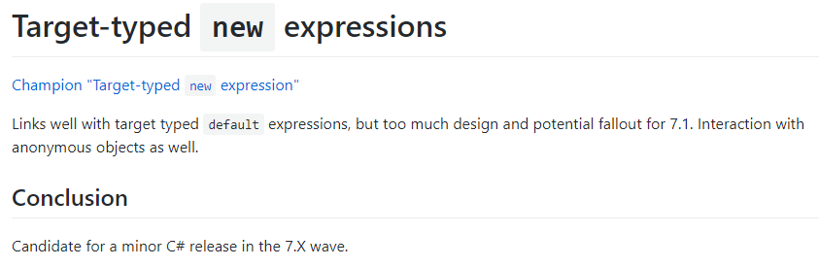
Target-typed new

Slide 56
Target-typed new
Point p = new (1, 2);
List<int> list = new();
Method(new());
Point P => new(3, 4);
return new(1, 2);

Slide 57
Война, война никогда не меняется
var
var p = new Point(1, 2);
var users =
new Dictionary<int, List<(string name, int age)>>();
new()
Point p = new(1, 2);
Dictionary<int, List<(string name, int age)>> users =
new();

Slide 58
Когда var не доступен
new()
private Dictionary<int, List<(string name, int age)>> users
= new Dictionary<int, List<(string name, int age)>>();
public Dictionary<int, List<(string name, int age)>> Users
=> users ?? (users = new Dictionary<int, List<(string name, int age)>>());
new()
private Dictionary<int, List<(string name, int age)>> users
= new();
public Dictionary<int, List<(string name, int age)>> Users
=> users ?? (users = new());

Slide 59
Когда var не доступен
new()
public Store(Dictionary<int, List<(string name, int age)>> users){
Users = users
?? new Dictionary<int, List<(string name, int age)>>();
}
new()
public Store(Dictionary<int, List<(string name, int age)>> users){
Users = users ?? new();
}

Slide 60
Парочка деталей: тернарный оператор
Point p = zero
? new(0, 0)
: new(1, 2);
error CS0173: Type of conditional expression cannot be determined because there is no implicit conversion between 'new(...)' and 'new(...)'

Slide 61
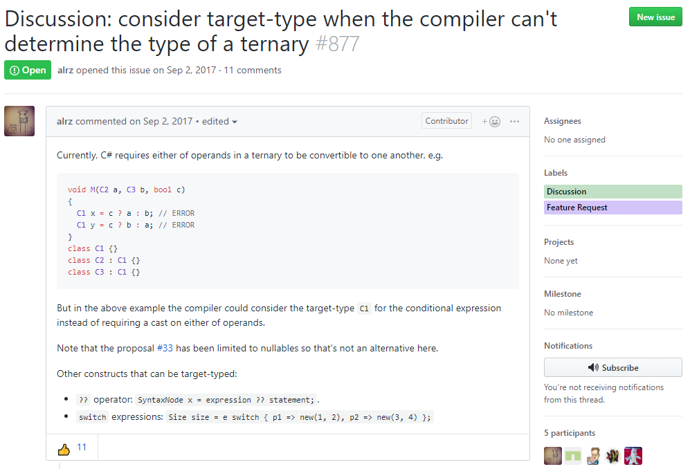
Парочка деталей: тернарный оператор

Slide 62
Парочка деталей: инициализатор свойств
()
Point p = new {
X = 1,
Y = 2
};
error CS0029: Cannot implicitly convert type '<anonymous type: int X, int Y>' to 'Point'

Slide 63
Парочка деталей: структуры
struct Scale {}
…
Scale s = new();
error CS9367: The default constructor of the value type 'Scale' may not be used with target-typed 'new'. Consider using 'default' instead.

Slide 64
Парочка деталей: структуры
struct Scale{
public Scale(int amount)
{}
}
…
Scale s = new(10);

Slide 65
А как же быдлокод?
void Draw(List<int> items, Point point, Scale scale);
new()
Draw(new List<int> {1, 2, 3}, new Point(8, 9), new Scale(1));
new()
Draw(new() {1, 2, 3}, new(8, 9), new (1));

Slide 66
Default Interface Methods
interface IInterface {
void DefaultMethod() {
Console.WriteLine("Hello World");
}
}

Slide 67
Какие они бывают
interface IInterface{
void DefaultMethod() {}
public void PublicMethod() {}
internal void InternalMethod() {}
private protected void PrivateProtectedMethod() {}
private void PivateMethod() {}
static void StaticMethod() {}
int DefaultProperty => 42;
}

Slide 68
Какими они быть не могут
interface IInvalidInterface{
internal protected void InternalProtectedMethod() {}
// error CS0106: The modifier 'protected internal' is not valid for this item
protected void ProtectedMethod() {}
// error CS0106: The modifier 'protected' is not valid for this item
}

Slide 69
Как это использовать
class Class : IInterface {}
…
Class classInstance = new Class();
classInstance.PublicMethod();
// error CS1061: 'Class' does not contain a definition for 'PublicMethod' and no extension method 'PublicMethod' accepting a first argument of type 'Class' could be found (are you missing a using directive or an assembly reference?)

Slide 70
Как это использовать
class Class : IInterface {}
…
IInterface interfaceInstance = new Class();
interfaceInstance.PublicMethod();

Slide 71
Как это использовать
class Class : IInterface {
void IInterface.DefaultMethod(){
Console.WriteLine("Hello");
}
}

Slide 72
Зачем они это сделали?
Возможность добавлять методы в существующие интерфейсы, не ломая обратную совместимость
Возможность упростить разработку helper методов
Для поддержки схожих возможностей языков мобильных платформ Java и Swift
Traits

Slide 73
Обратная совместимость
public interface IList<T> : ICollection<T> {
T this[int index] { get; set; }
int IndexOf(T item);
void Insert(int index, T item);
void RemoveAt(int index);
}
void Clear();

Slide 74
Helper методы
interface IEnumerable<T>{
int Count(){
return
Enumerable.Count(this);
}
}
interface IList<T> : ICollection<T>{
int IEnumerable<T>.Count(){
return this.Count;
}
}

Slide 75
Совместимость с Java и Swift
Xamarin
C#
Libraries
Java
Swift

Slide 76
Traits
Типаж (англ. trait) — абстрактный тип данных, используемый как «простая концептуальная модель для структурирования объектно ориентированных программ». Типажи подобны примесям, но могут содержать только методы. Также отличается способ разрешения конфликтов — типажи не допускают совпадения названий методов.
Notes:
В scala в любой непонятной ситуации - используй trait

Slide 77
Trait based domain model
interface IPainter {
string Name { get; }
int WorksCount { get; }
int Age { get; }
string Signature => $"{Name} with {WorksCount}";
int Performance => Age / WorksCount;
}

Slide 78
Зачем использовать трейты
class PainterUser : IPainter {
public string Name { get; set; }
public int WorksCount { get; set; }
public int Age { get; }
public string CssColor { get; set; }
public Guid MongoDbId { get; set; }
public int SqlId { get; set; }
}

Slide 79
Заключение
Nullable reference type
object? nullable = null;
Recursive patterns
case Some(var value):
Ranges
array[5..^0];
Target-typed new
Point p = new (1, 2);
Default Interface Methods
interface IInterface { void DefaultMethod() { } }
Notes:
Вы будете ждать C#8 так еще больше

Slide 80
Материалы
www.infoq.com/articles/cs8-ranges-and-recursive-patterns
https://github.com/dotnet/roslyn/wiki/Notes-on-nullability
https://github.com/dotnet/csharplang/wiki
https://github.com/dotnet/roslyn/blob/master/docs/Language%20Feature%20Status.md
https://github.com/dotnet/csharplang/tree/master/meetings
https://sharplab.io

Slide 81
Не вызывает вопросов
Async streams
Caller expression attribute
Generic attributes
Default in deconstruction
Relax ordering of ref and partial modifiers
Null Coalescing Assignment
Alternative interpolated verbatim strings
stackalloc in nested contexts

